Slide 4
| 공지사항
게시글

Slide 5

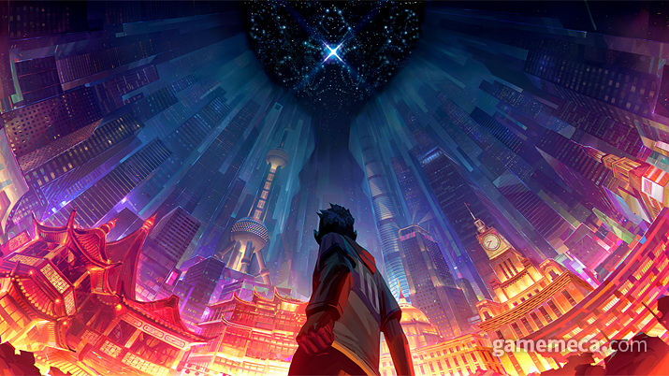

팁과 노하우
(링크)
유저 뉴스
(링크)
패치소식 (링크)

Slide 6

자유 게시판
인기글
자유
유머
영상
사건 사고

